Slide 1
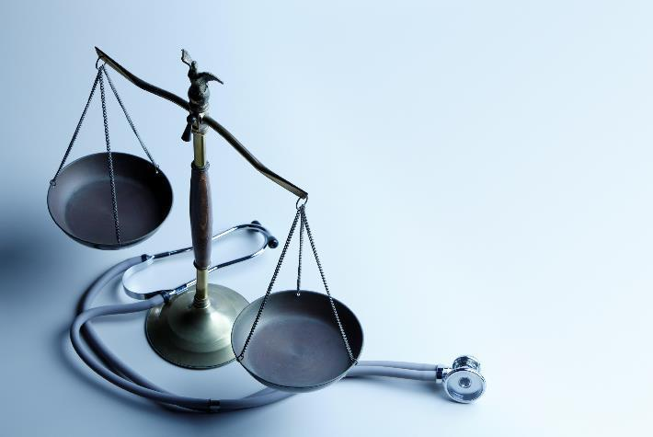
PENYELESAIAN SENGKETA PELAYANAN KESEHATAN
I NYOMAN BUDI ADNYANA, S.H., M.H., CLA., CPL.
Ketua DPC PERADI Denpasar / Praktisi Hukum Kesehatan

Slide 2
Sengketa Pelayanan Kesehatan
Sengketa Pelayanan Kesehatan atau sering disebut dengan sengketa medik merupakan perselisihan yang timbul akibat hubungan hukum antara dokter dengan pasien dalam upaya melakukan penyembuhan.
Pada dasarnya penyebab terjadinya sengketa medik adalah apabila timbul ketidakpuasan pasien terhadap dokter dalam melaksanakan upaya pengobatan. Ketidakpuasan ini dikarenakan adanya dugaan kesalahan atau kelalaian dokter dalam melaksanakan tugasnya, sehingga menyebabkan kerugian pada pihak pasien atau sering disebut dengan MALPRAKTEK MEDIS.

Slide 3
MALPRAKTEK MEDIS DALAM MEDIA
Kesalahan Saat Operasi Buat Gadis 17 Tahun Kehilangan Ibu Jarinya
Niat Percantik Diri dengan Filler Bibir, Wanita Ini Malah Kena Infeksi Parah
Aktris Cantik Korea Alami Malpraktek, Kulit Mulusnya Jadi Melepuh
Wanita Ini Kehilangan Nyawa Setelah Jalani Operasi Plastik di Klinik Abal - abal
Ibu Hamil Diberi Vitamin Kedaluarsa, Kepala Puskesmas – Apoteker Diperiksa
Tarik Paksa Tali Pusar, Ibu Muda Ini Meninggal Kehabisan Darah saat Melahirkan
Indung Telurnya Diambil, Selvy Gandeng Hotman Ngadu ke Dinkes DKI

Slide 4
KAPAN SUATU TINDAKAN MEDIS DISEBUT MALPRAKTEK?
Failure to provide a proper standard of care
An injury result from negligence/recklessness
The injury must have damaging consequences

Slide 5
UNSUR - UNSUR MALPRAKTEK
(Prof. Budi Sampurna)
Duty of Care
Breach of Duty
Damages
Direct Causality

Slide 6
Standar Pelayanan Kedokteran & SPO
Standar Pelayanan Kedokteran adalah pedoman yang harus diikuti oleh dokter atau dokter gigi dalam menyelenggarakan praktik kedokteran (Pedoman Nasional Pelayanan Kedokteran & SPO)
Standar Prosedur Operasional, selanjutnya disingkat SPO adalah suatu perangkat instruksi / langkah – langkah yang dibakukan untuk menyelesaikan proses kerja rutin tertentu, atau langkah yang benar dan terbaik berdasarkan consensus bersama dalam melaksanakan berbagai kegiatan dan fungsi pelayanan yang dibuat oleh fasilitas pelayanan kesehatan berdasarkan standar profesi (Permenkes No. 1438/Menkes/Per/IX/2010 tentang Standar Pelayanan Kesehatan).

Slide 7
Penanganan Malpraktek Medis di Indonesia
Majelis Kehormatan Disiplin Kedokteran Indonesia (MKDKI)
Tuntutan Pidana
Gugatan Perdata

Slide 8
Majelis Kehormatan Disiplin Kedokteran Indonesia (MKDKI)
Setiap Orang yang mengetahui atau kepentingannya dirugikan atas tindakan dokter atau dokter gigi dalam menjalankan praktik kedokteran dapat mengadukan secara tertulis kepada Ketua MKDKI.
Pengaduan harus memuat : identitas pengadu, nama dan alamat tempat praktik dokter atau dokter gigi dan waktu tindakan dilakukan serta alasan pengaduan.
Pengaduan tidak menghilangkan hak setiap orang untuk melaporkan adanya dugaan tindak pidana kepada pihak yang berwenang dan/atau menggugat kerugian perdata ke pengadilan.

Slide 9

GUGATAN PERDATA
Pasal 1239 KUHPerdata
Wanprestasi
Pasal 1365 KUHPerdata
Perbuatan Melawan Hukum
Pasal 1366 KUHPerdata
Perbuatan Melawan Hukum karena Kelalaian
Pasal 1367 KUHPerdata
Perbuatan Melawan Hukum terhadap Orang dan Barang yang Berada di Bawah Pengawasannya

Slide 10
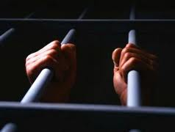
TUNTUTAN PIDANA
Pasal 359 KUHP
Pasal 360 ayat (1) KUHP
Pasal 360 ayat (2) KUHP
Pasal 361 KUHP

Slide 11

Peraturan Perundang – undangan Mengenai Hukum Kesehatan di Indonesia
UU Nomor 29 Tahun 2004 tentang Praktik Kedokteran
UU Nomor 36 Tahun 2009 tentang Kesehatan
UU Nomor 44 Tahun 2009 tentang Rumah Sakit
Permenkes No. 5 Tahun 2018 tentang Perubahan Ketiga Atas Permenkes 71/2013 tentang Pelayanan Kesehatan Pada Jaminan Kesehatan Nasional
UU Nomor 36 Tahun 2014 tentang Tenaga Kesehatan
Permenkes No. 269/MENKES/PER/III/2008 tentang Rekam Medis
Permenkes No. 290/MENKES/PER/III/2008 tentang Persetujuan Tindakan Kesokteran
Permenkes No. 1438/MENKES/PER/IX/2010 tentang Standar Pelayanan Kedokteran

Slide 12
MALPRAKTEK MEDIS DI INDONESIA
Sejak tahun 2006 hingga tahun 2012, tercatat terdapat 182 kasus malpraktek medis yang terbukti dilakukan oleh dokter di seluruh Indonesia setelah melalui sidang yang dilakukan oleh Majelis Kehormatan Disiplin Kedokteran Indonesia (MKDKI).
Dari 182 kasus malpraktek di seluruh Indonesia tersebut, sebanyak 60 kasus dilakukan dokter umum, 49 kasus dilakukan dokter bedah, 33 kasus dilakukan dokter kandungan, dan 16 kasus dilakukan dokter spesialis anak, sisanya merupakan pengaduan beragam.

Slide 13
MALPRAKTEK MEDIS DI LUAR INDONESIA
Di Amerika Serikat, Malpraktek Medis menjadi penyebab kematian ketiga setelah penyakit jantung dan kanker.
Setiap tahun sekitar 250.000 orang meninggal akibat Malpraktek Medis (John Hopkins Study).
Namun hanya 15 % dari jumlah tersebut yang berakhir dengan gugatan perdata.
33 % malpraktek medis terjadi pada tahap diagnosa.
Gugatan atas malpraktek medis setiap tahunnya mencapai nilai sekitar 3 miliar dolar (Forbes,16 Mei 2013).

Slide 14
AMERICAN MEDICAL ASSOCIATION
Menentang adanya tuntutan pidana bagi malpraktek medis yang disebabkan oleh medical negligence (kelalaian medis) ketika pemberi layanan kesehatan mengambil risiko yang tidak diketahuinya.

Slide 15
TERIMA KASIH

